Slide 1
软件工程技术实验课
(C/C++语言)
主讲：
西北工业大学软件学院

Slide 2
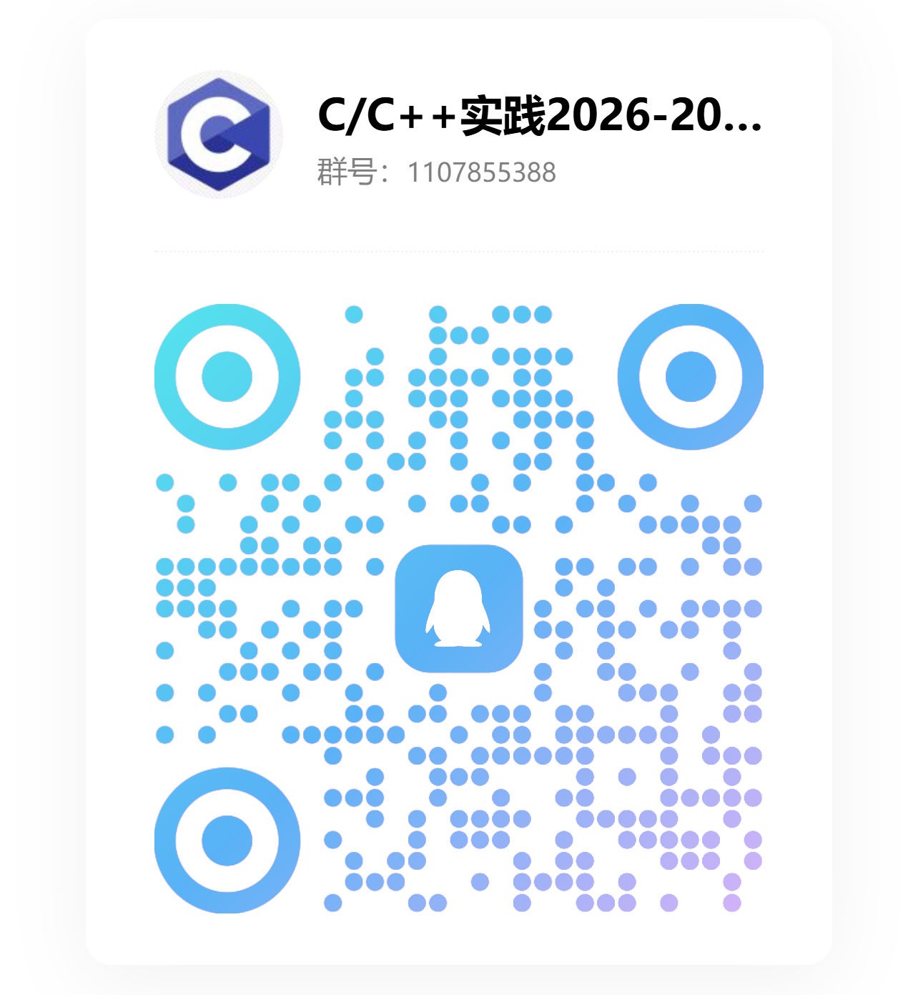
讲在前面
课程规划
8课时/天 * 4天 = 32课时；
基础实践+AI进阶实践；
考核
平时成绩(20%)+实践成绩(80%)
实验提交
提交内容：源代码，运行结果
代码提交：每次实验源代码放入一个Class_X文件夹中，最终20次一起打包并命名为“姓名+学号”，发送至助教邮箱
提交时间：

Slide 3
C语言/C++教程
C语言教程
  https://www.runoob.com/cprogramming/c-tutorial.html
C++教程
  https://www.runoob.com/cplusplus/cpp-tutorial.html

Slide 4
第一次实验
第一次实验
递归、数组、指针、动态数组
练习1：兔子生崽问题。假设一对小兔的成熟期是一个月，即一个月可长成成兔，每对成兔每个月可以生一对小兔，一对新生的小兔从第二个月起就开始生兔子，试问从一对兔子开始繁殖，一年以后可有多少对兔子？（月前月末都可）
练习2：挑战类型表示的极限——大数存储问题。编程计算并输出1~40之间的所有数的阶乘。
练习3：用函数编程计算并输出如图所示的杨辉三角，行数由用户输入。
1
1 1
1 2 1
1 3 3 1
1 4 6 4 1
1 5 10 10 5 1

Slide 5
第二次实验
编程模拟斗地主的发牌过程。
一副扑克有54张牌，每张扑克包括花色(Suit)和牌面(Face)两个部分，花色包括：黑桃(spades)、红桃(hearts)、草花(clubs)、方块(diamonds) 、red、black。黑桃，红桃，草花和方块又有13张牌面：2、3……10、Jack（J）、Queen（Q）、King（K）、A。red 和 black 仅有1种牌面Joker（JK）。每位玩家17张牌，剩余3张底牌
要求随机发5次牌，输出每次发牌后，每位玩家的牌和剩余的底牌：
玩家1: 黑桃_A 红桃_A 草花_2 ….
玩家2: 方块_K 草花_J 黑桃_Q ….
玩家3: 黑桃_4 方块_10 草花_8 ….
底牌: 方块_2 小王 大王

Slide 6
第三次实验
编写一个函数来验证输入的字符串是否是有效的 IPv4 / IPv6 / MAC 地址,并指出具体哪位数存在问题。
IPv4 地址由十进制数和点来表示，每个地址包含4个十进制数，其范围为 0 - 255， 用(“.”)分割。比如：172.16.254.1；同时，IPv4 地址内的数不会以 0 开头。比如，地址 172.16.254.01 是不合法的。
IPv6 地址由8组16进制的数字来表示，每组表示 16 比特。这些组数字通过 (":")分割。比如, 2001:0db8:85a3:0000:0000:8a2e:0370:7334 是一个有效的地址。而且，我们可以加入一些以 0 开头的数字，字母可以使用大写，也可以是小写。所以，2001:db8:85a3:0:0:8A2E:0370:7334 也是一个有效的 IPv6 address地址 (即，忽略 0 开头，忽略大小写)。然而，我们不能因为某个组的值为0，而使用一个空的组，以至于出现 (::) 的情况。比如， 2001:0db8:85a3::8A2E:0370:7334 是无效的 IPv6 地址。
同时，在 IPv6 地址中，多余的 0 也是不被允许的。比如， 02001:0db8:85a3:0000:0000:8a2e:0370:7334 是无效的。
Notes:
中等难度

Slide 7
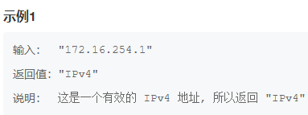
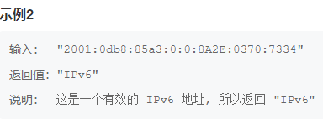
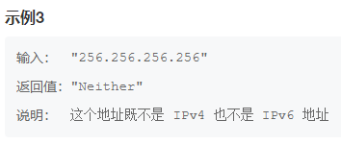
Notes:
中等难度

Slide 8
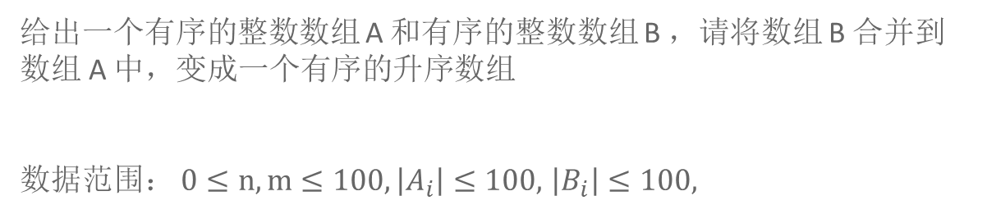
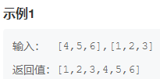
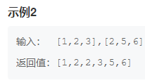
第四次实验
数组A或者B可同时包含“整数”，“字符”，例如A=[1,4,7,A,B,c]，注意case sensitive
Notes:
简单难度

Slide 9
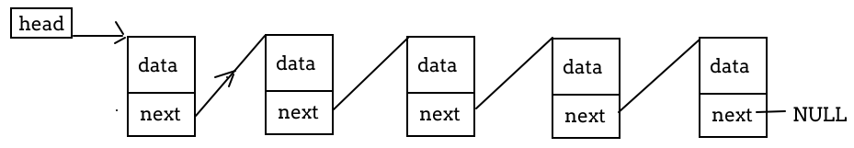

第五次实验
单向链表、双向链表、单向循环链表的建立、插入和删除操作。
建立一个单向链表，输入一串随机指定位数的整数并排序（升序或者降序），同时可以实现插入节点、删除节点、节点显示等操作，用编写一个菜单，由用户选择执行哪一种操作(插入/删除/按值查询)，并输出链表。
示例：
输入：8位整数
生成：9 5 6 3 4 4 7 0
链表：0->3->4->4->5->6->7->9
插入：2
链表：0->2->3->4->4->5->6->7->9
删除：5
链表：0->2->3->4->4->6->7->9
查询：4
结果：4位于链表第4和5位
删除：4
链表：0->2->3->6->7->9

Slide 10
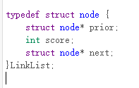
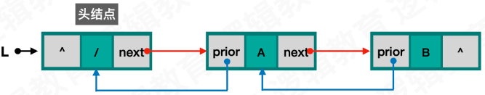
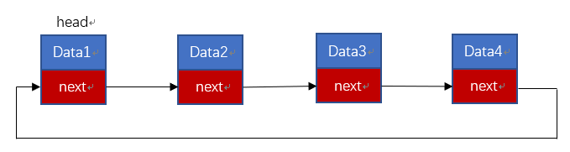
双向链表的建立、插入和删除操作。
单向循环链表的建立、插入和删除操作。
示例：
输入：8位整数
生成：9 5 6 3 4 4 7 0
链表（Next）：0->3->4->4->5->6->7->9
链表（Prior）：9->7->6->5->4->4->3->0
插入：2
链表（Next）：0->2->3->4->4->5->6->7->9
链表（Prior）： 9->7->6->5->4->4->3->2->0
删除：5
链表（Next）：0->2->3->4->4->6->7->9
链表（Prior）：9->7->6->4->4->3->2->0
查询：4
结果：4位于正向链表第4和5位,位于反向链表第4和5位
删除：4
链表（Next）：0->2->3->6->7->9
链表（Prior）：9->7->6->3->2->0
示例：
输入：8位整数
生成：9 5 6 3 4 4 7 0
链表：0->3->4->4->5->6->7->9->0
插入：2
链表：0->2->3->4->4->5->6->7->9->0
删除：5
链表：0->2->3->4->4->6->7->9->0
查询：4
结果：4位于链表第4和5位
删除：4
链表：0->2->3->6->7->9->0

Slide 11
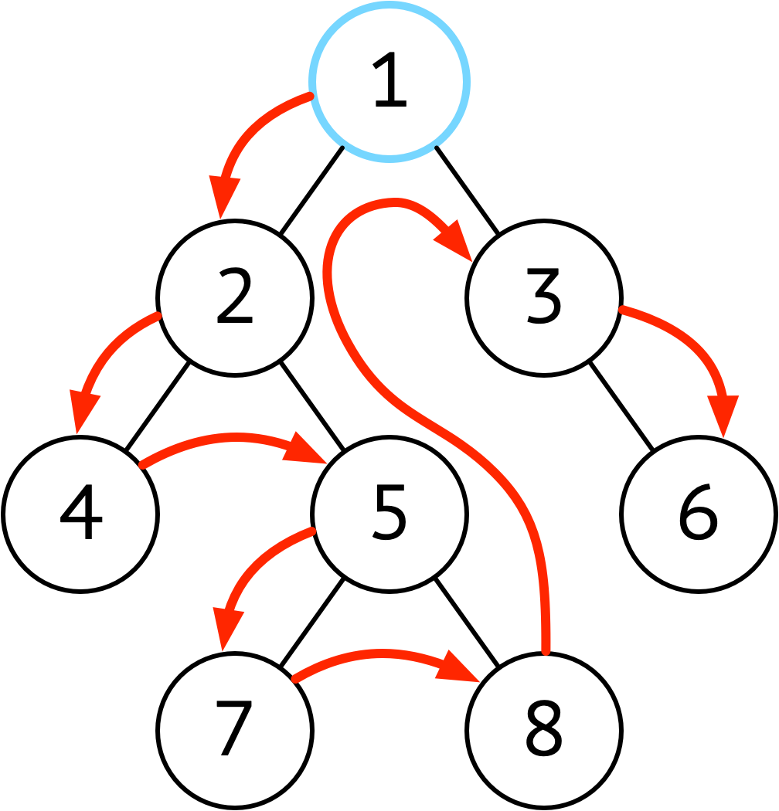
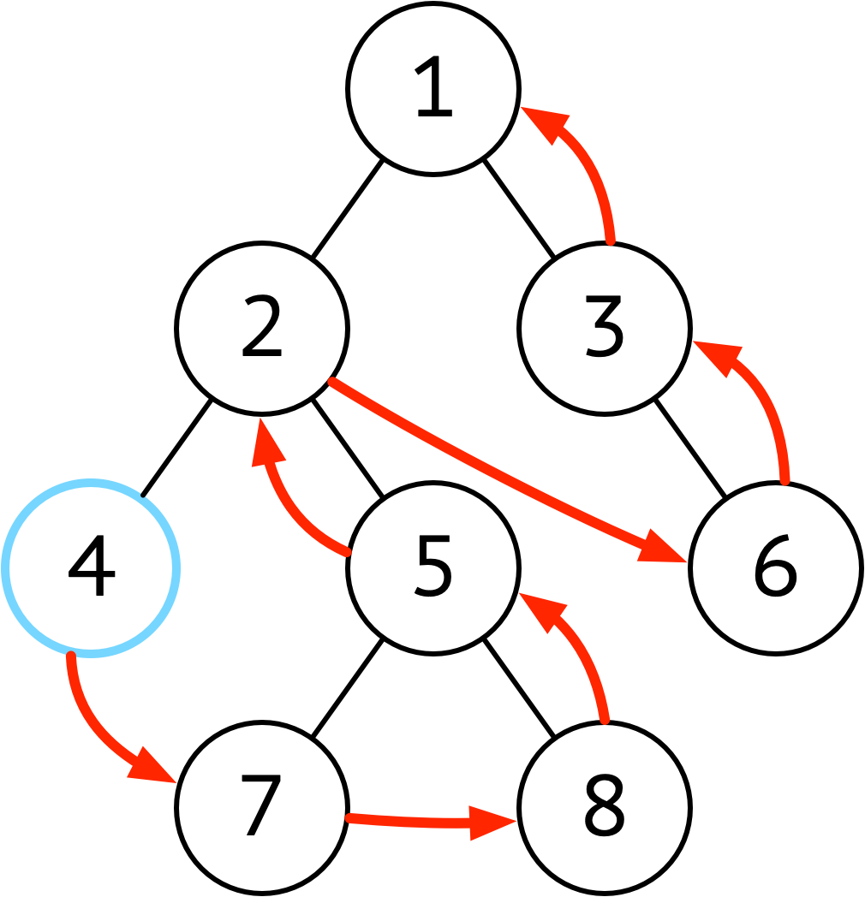
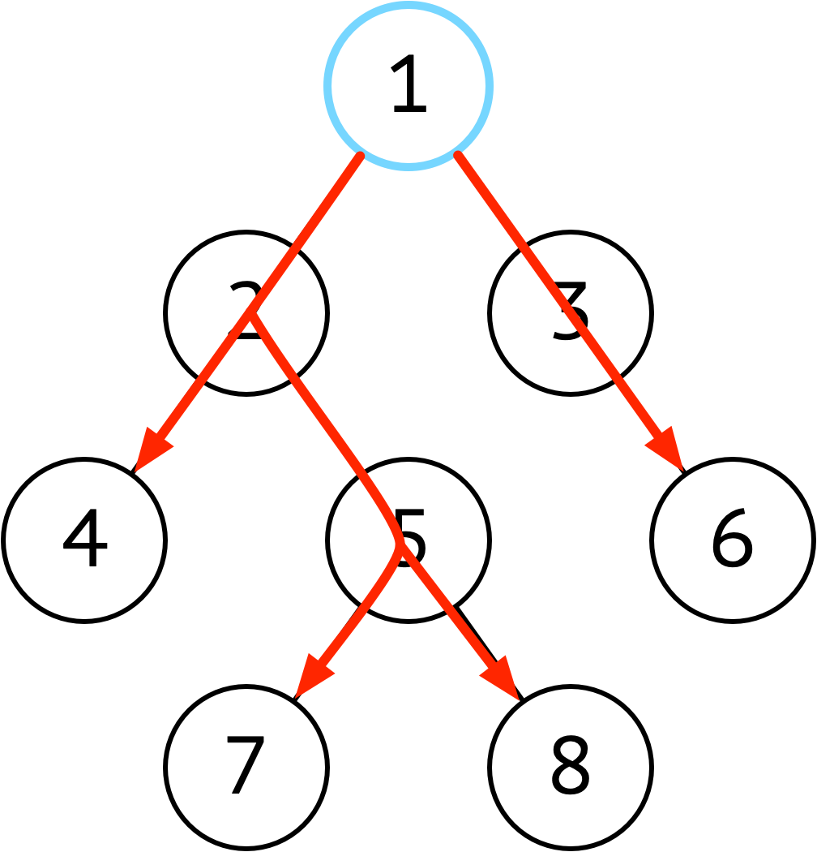
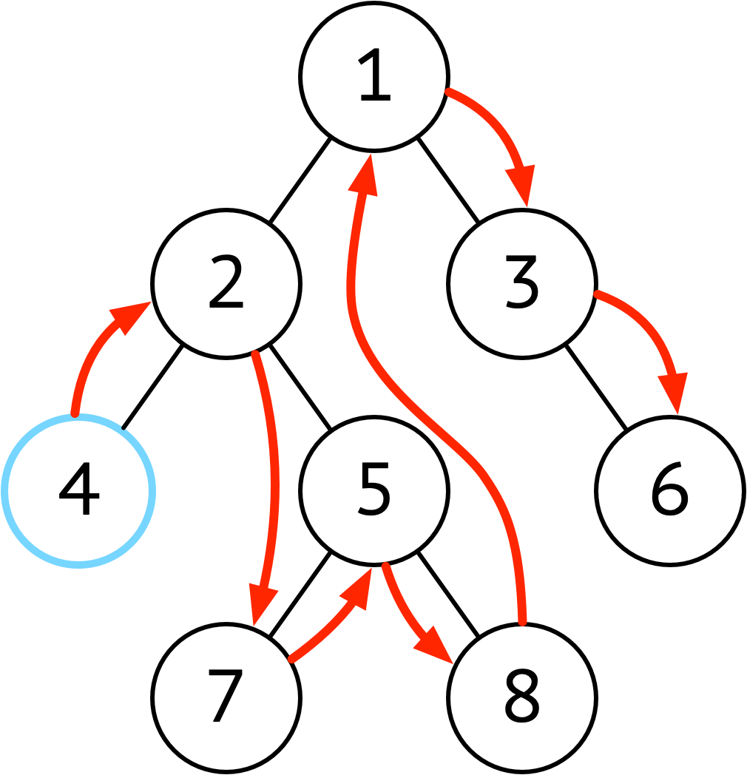
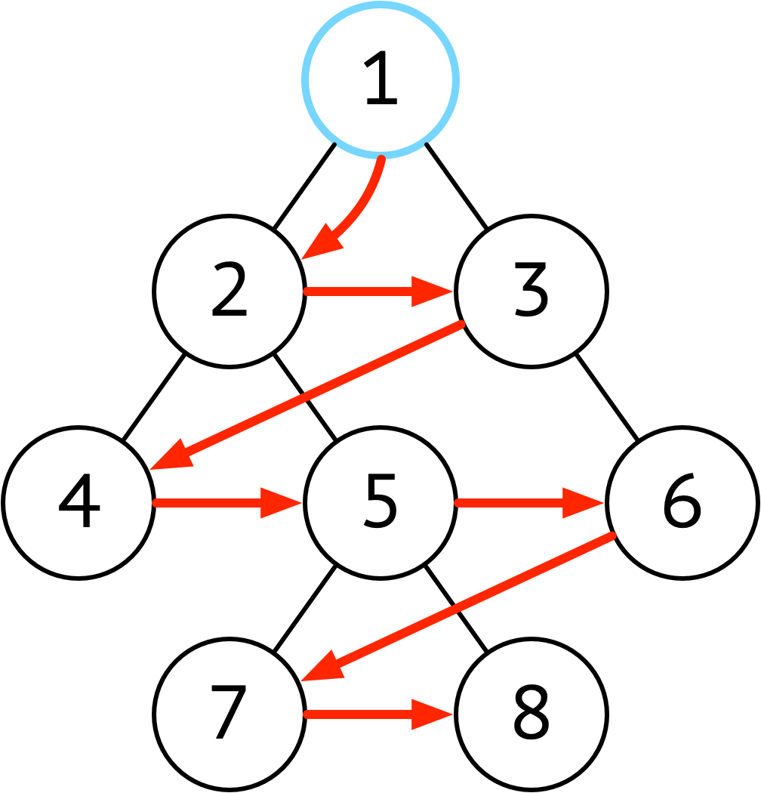
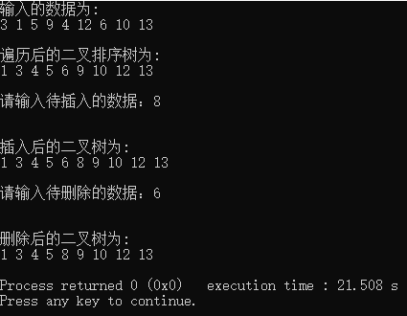
9月4日 8-10
第六次实验
搜索二叉树的建立、插入、删除以及遍历。
前序 | 根 ➜ 左 ➜ 右
后序 | 左 ➜ 右 ➜ 根
深度优先 | 纵向，探底到叶子节点
中序 | 左 ➜ 根 ➜ 右
广度优先 | 层序，横向访问

Slide 12
第七次实验
逆波兰表达式求值。逆波兰表达式，即后缀表示法，例如：
中缀表示的 8+(1+2)*4 的后缀表示为 8 1 2 + 4 * +
用栈计算逆波兰表达式的基本思路是：按顺序遍历整个表达式，
若遇到操作数(假设都是二元运算符)则入栈；若遇到操作符(+ - * /)
连续弹出两个操作数并执行相应的运算，然后将其运算结果入栈。
重复以上过程，直到表达式遍历完，栈内只剩下一个操作数时，那
就是最终的运算结果，弹出打印即可。
输入用例至少5个操作符
示例：
输入：8 1 2 + 4 * +
中缀：8+(1+2)*4
运算结果：20
示例：
输入：4 15 5 / +
中缀：4+(15/5)
运算结果：7

Slide 13
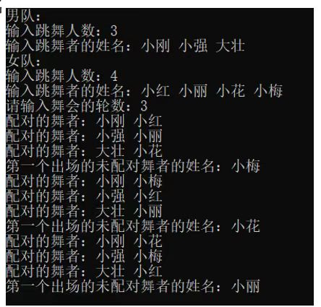
第八次实验
舞伴配对问题。假设在大学生的周末舞会上，男、女学生各自排成
一队。舞会开始时，依次从男队和女队的队头各出一人配成舞伴。
如果两队初始人数不等，则较长的那一队中未配对者等待下一轮舞
曲。要求男、女学生人数及其姓名以及舞会的轮数由用户从键盘输
入，屏幕输出每一轮舞伴的配对名单，如果在该轮中有未配对的，
则要求能够从屏幕显示下一轮第一个出场的未配对者姓名。

